Slide 1
স্বাগতম

Slide 2
শিক্ষক পরিচিতি
পাঠ পরিচিতি
আ.ন.ম.নাজমুস সাদাত
সহকারী শিক্ষক (গনিত ও বিজ্ঞান )
ইসলামপুর আলহাজ্জ শঃও শঃ বালিকা দাখিল মাদরাসা, নন্দিগ্রাম, বগুড়া ।
মোবাইল নং ০১৭১৭৫৪৭৯২২
ই মেইল :anmnazmussadat1977@gmail.com
বিটিটি কোর্স রাজশাহী টিটিসি
আইডি নং ০১১৫০৩৫১০৪২
বিষয়ঃবিজ্ঞান
শ্রেণিঃঅষ্টম
অধ্যায়ঃপঞ্চম
সময়ঃ৫০ মিনিট
পিরিয়ড : ১ ম
তারিখঃ১১/০৩/২০২০ খ্রীঃ

Slide 3
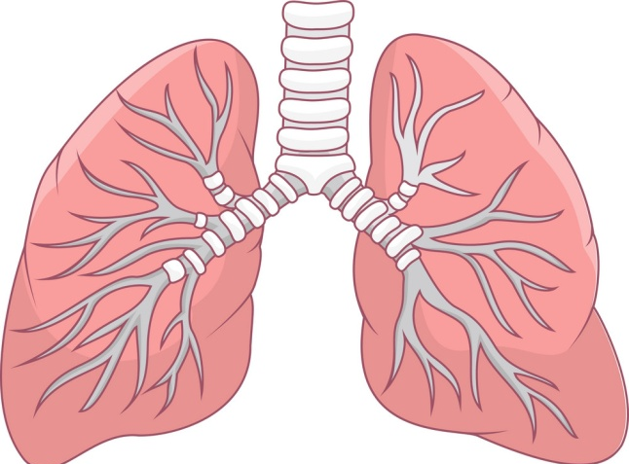
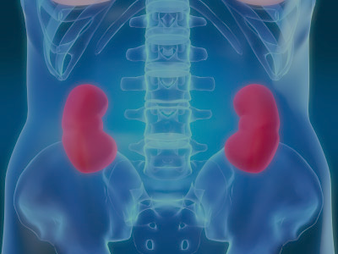
ফুসফুস
কিডনি
উপরের চিত্রে কি লক্ষ্য করছো ?

Slide 4
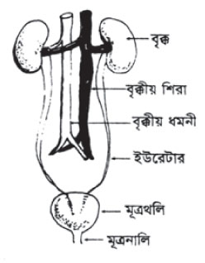
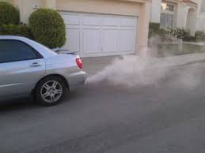
গাড়ি থেকে ধোঁয়া বের হচ্ছে
রেচনতন্ত্র
ছবিটি লক্ষ্য কর ।

Slide 5
রেচনতন্ত্র

Slide 6
শিখনফল
এই পাঠ শেষে শিক্ষার্থীরা ....
রেচন কী তা বলতে পারবে ।
রেচন অঙ্গ গুলো চিহ্নিত করতে পারবে ।
রেচনতন্ত্র গুরুত্ব ব্যাখ্যা করতে পারবে ।
বৃক্কের কাজ বর্ণনা করতে পারবে।

Slide 7
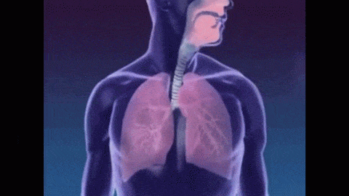
আমাদের দেহ থেকে এর মাধ্যমে কোন ধরণের বর্জ্য পদার্থ বের হয়?
o₂
co₂
বিপাকের ফলে সৃষ্ট বর্জ্য (co₂) নিঃশ্বাসের মাধ্যমে দেহের বাইরে বের হয়।

Slide 8
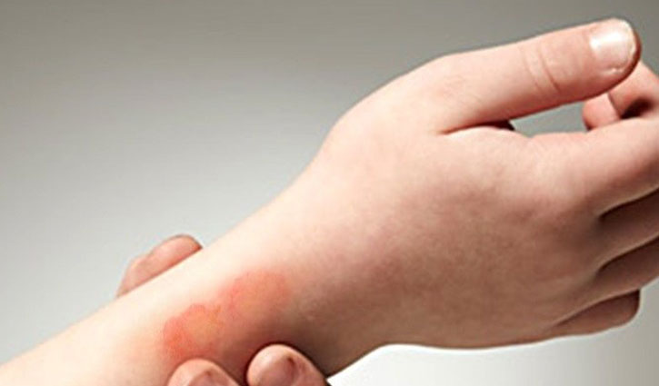
এই অঙ্গের দ্বারা কোন ধরনের বর্জ্য দেহের বাইরে বের হয় ।
ত্বক ও লোম কূপ
বিপাকের ফলে সৃষ্ট লবন ও সামান্য co₂ এবং ক্ষতিকর পদার্থ ত্বকের মাধ্যমে দেহের বাইরে বের হয় ।

Slide 9
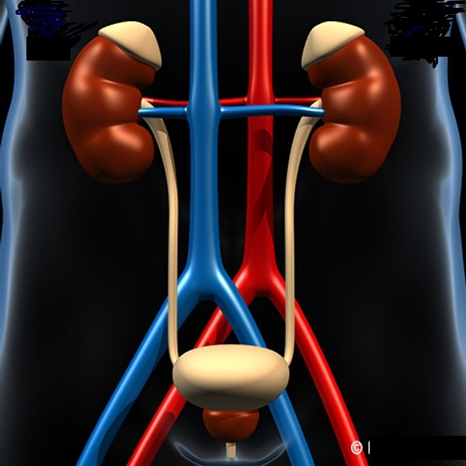
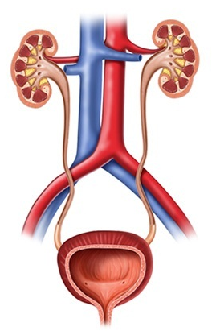
এই অঙ্গ এর মাধ্যমে কোন ধরণের বর্জ্য পদার্থ বের হয় ?
প্রধান রেচন অঙ্গ বৃক্ক/কিডনি
এর মাধ্যমে দেহের ৮০ ভাগ নাইট্রোজেন ঘটিত বর্জ্য মূত্র বের হয় ।

Slide 10
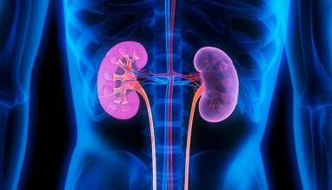
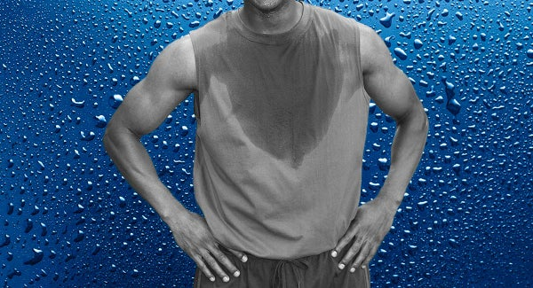
একক কাজ
রেচন কী?
পানি, CO_{2,} ইউরিয়া প্রভৃতি বর্জ্য প্রধানত নিঃশ্বাস বায়ু, ঘাম ও মূত্রের সাথে বের হয়। এ সকল বর্জ্য নিষ্কাশন ব্যবস্থাই হলো রেচন।

Slide 11
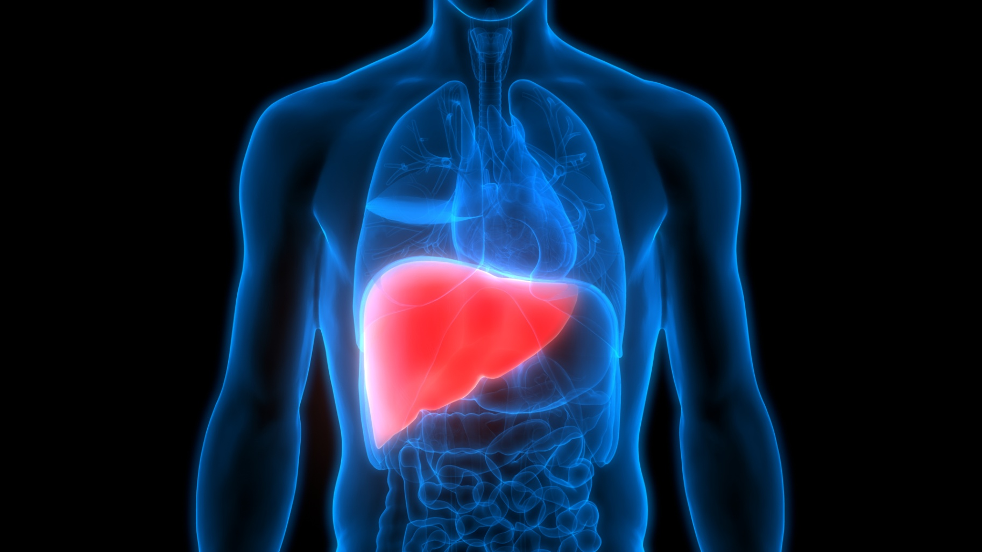
যকৃত অ্যামাইনো এসিডকে ভেঙ্গে ইউরিয়া ,ইউরিক এসিড , অ্যামোনিয়া ইত্যাদি নাইট্রোজেন ঘটিত বর্জ্য তৈরি করে।
যকৃত
মানব দেহের এই তন্ত্রটি উক্ত বর্জ্য অপসারনে ভূমিকা রাখে ।

Slide 12
প্রধান রেচন অঙ্গের বিভিন্ন অংশ
বৃক্কীয় শিরা
কিডনি
বৃক্কীয় ধমনী
পৃষ্ঠীয় মহাধমনী
ইউরেটার
মূত্র থলি
মূত্রনালি

Slide 13
এসো ভিডিও দেখি

Slide 14
জোড়ায় কাজ
১)তালিকা কর।
রেচন অঙ্গের নাম
রেচন পদার্থ
২) দেহের জন্য রেচন পদার্থের ২টি ক্ষতিকর দিক লিখ।

Slide 15
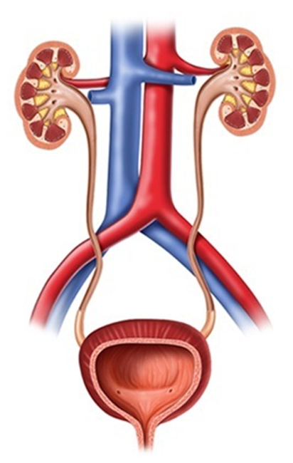
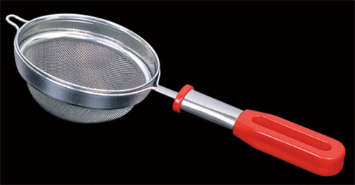
কিডনির সাথে তুলনা
ছাকনী
কিডনি /বৃক্ক

Slide 16
দলগত কাজ
মানবদেহের এই তন্ত্রটির ভূমিকা বর্ণনা কর।

Slide 17
মূল্যায়ন
উত্তর
১। কোনটি রেচন অঙ্গ নয়?
ক) ত্বক খ) ফুসফুস গ) নাক ঘ) বৃক্ক
২। মূত্রের মাধ্যমে কত ভাগ নাইট্রোজেন ঘটিত বর্জনীয় পদার্থ পরিত্যাক্ত হয়।
ক)৩০% খ)৫০% গ)৬০% ঘ) ৮০%
৩। শীতের সকালে এক খন্ড কাচের উপর মুখ দিয়ে নিঃশ্বাস ছাড়লে কী ঘটবে।

Slide 18
বাড়ীর কাজ
নিঃশ্বাস বায়ুতে কার্বন ডাইঅক্সাইডের উপস্থিতি কীভাবে প্রমাণ করবে?

Slide 19
ধন্যবাদ

